Slide 1
Інтерактивне навчання

Slide 2
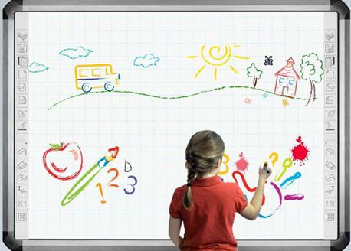
СУТЬ
Постійна взаємодія учасників освітнього процесу між собою з залученням спеціальних технологій
Смарт-дошки
Мультимедійні екрани
Планшети
Електронні книги
ТЕХНОЛОГІЇ ТРАНСЛЮЮТЬ МАТЕРІАЛ ДЛЯ ОБГОВОРЕННЯ, ЗНАЙДЕНИЙ АБО СТВОРЕНИЙ УЧНЯМИ

Slide 3
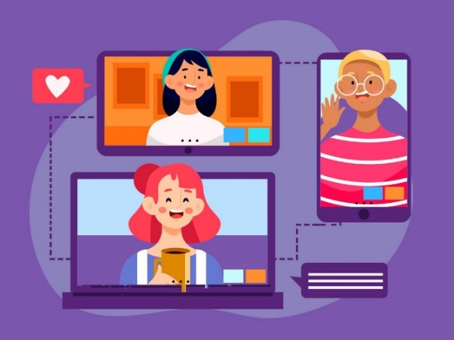
Основою інтерактивного навчання є спілкування
Методи роботи передбачають взаємодію між учнями
Мозковий штурм
Парна або групова робота
Коло ідей
Рольові ігри
Інсценізації
Віртуальна подорож
Дебати
Хід дискусії відбивається на екрані, учні вносять ідеї

Slide 4
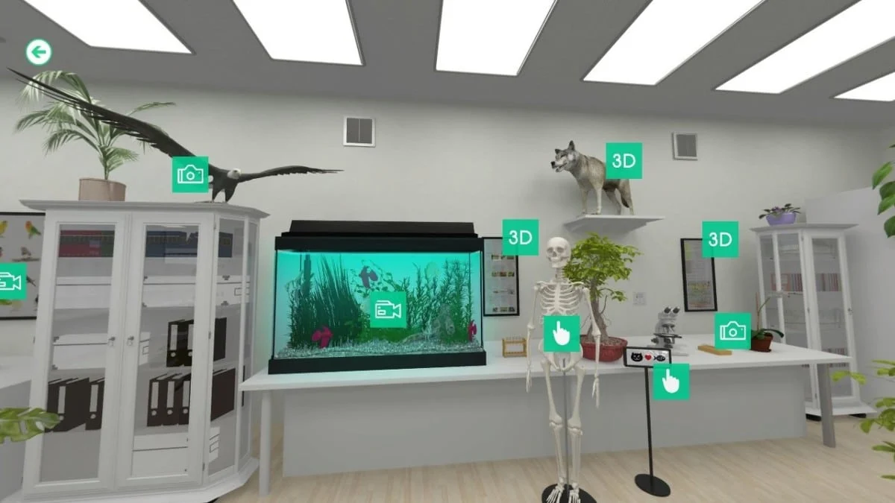
Взаємодія з сучасними технологіями
Віртуальні лабораторії
Інтерактивні панелі
Невимушені уроки
Навчання без примусу
Природність і легкість
Вчитель скеровує співпрацю й обговорення, налагоджує взаємодію з технологіями

Slide 5
Як впроваджується інтерактивне навчання?

Slide 6
1. Детально сплануйте роботу
2. Поясніть учням завдання
3. Підготуйте ма- теріали до уроку
Основна проблема - непередбачуваність
Учні отримують велику кількість свободи
Інтерактивне навчання потребує особливих матеріалів
Розрахувати час і ресурси
Давати чіткі вказівки- спрямування
Складати специфічні завдання
Звертати увагу на важливі моменти
Підготувати класну кімнату
4. Визначте рівень підготовки учнів
5. Встановіть прави- ла роботи в класі
6. Підберіть і нала- штуйте технології
Технології дають широкі можливості
Звернути увагу на технічні моменти, готуючись до уроку
Комунікації мають визначальну роль
Звернути увагу на здатність учнів опанувати технології
Налагодити теплу, дружню атмосферу
Орієнтуватись на вік і інтереси учнів
Визначити непорушні правила взаємодії

Slide 7
ІНТЕРАКТИВНЕ НАВЧАННЯ
Відповідає потребам освітньої системи України
Формує особистість
З розвиненими навичками
Здатну вільно мислити, ухвалювати рішення та взаємодіяти з технологіями

